Slide 1
供应商操作指导
网址：https://eps.xtl.sh.cn/

Slide 2
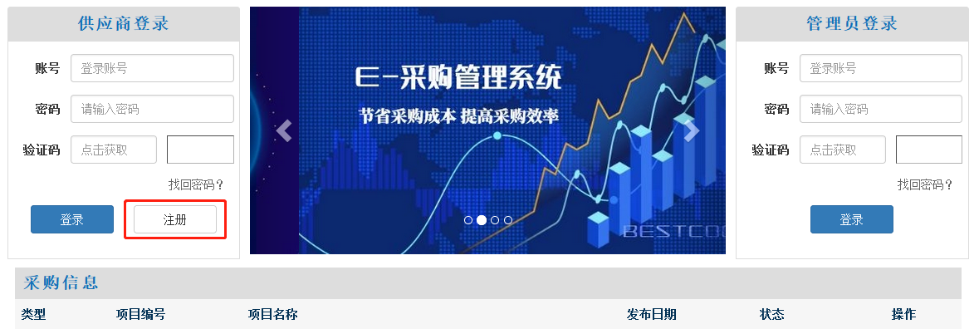
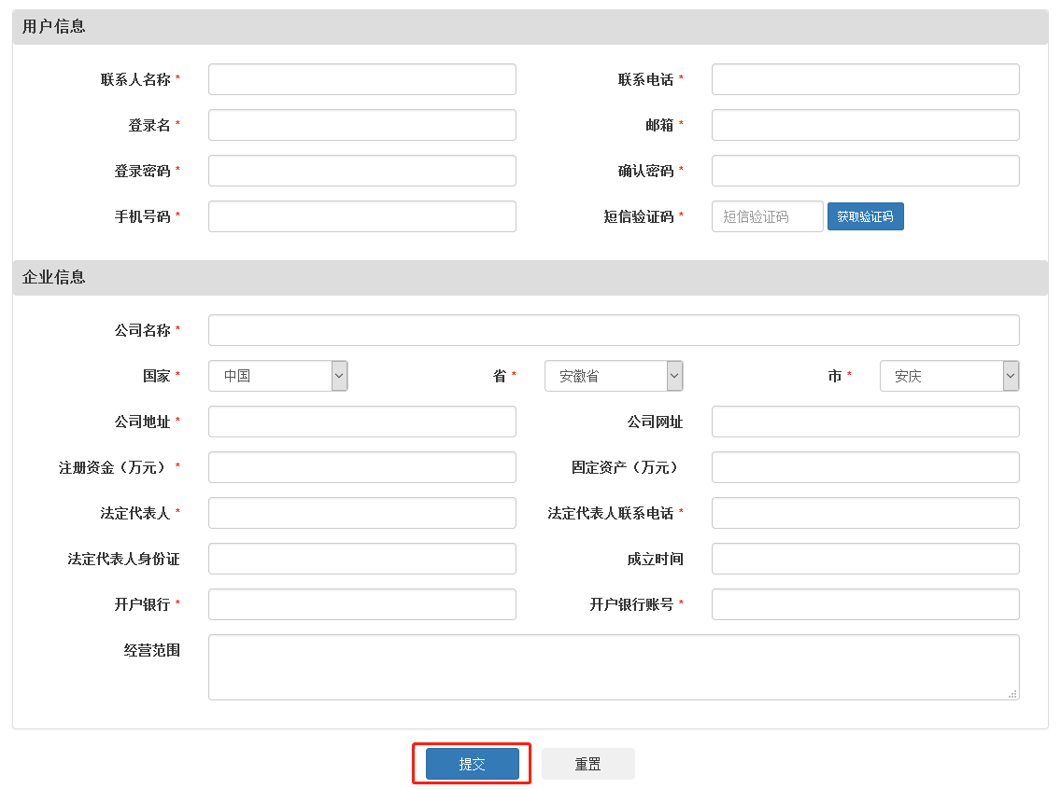
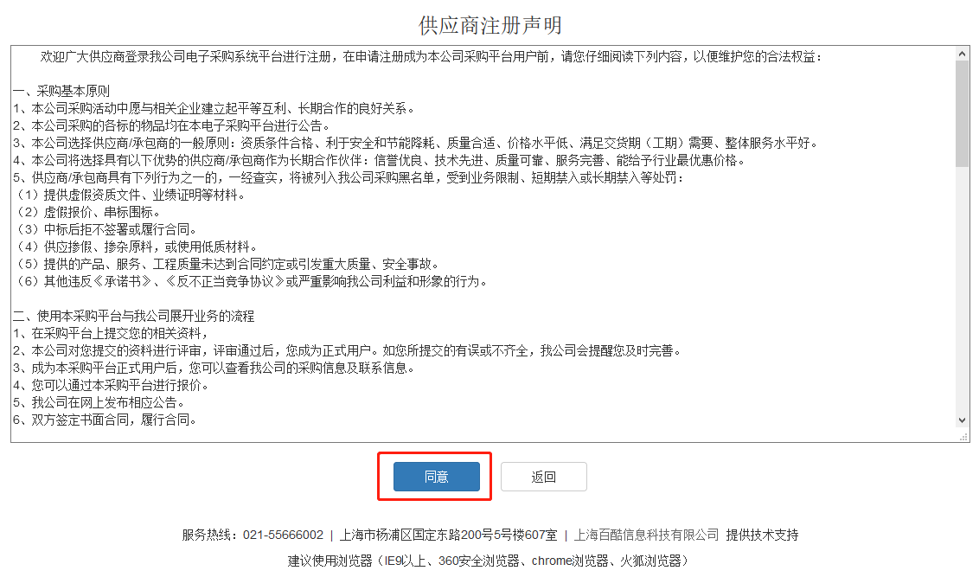
注册
图1
图3
图2
首先输入网址进入采购系统首页，进入图1：
点击图1中“注册”按钮进入供应商注册声明页面，如图2：
点击图2中“同意”进入供应商注册页面，如图3：
填写注册信息，点击“提交”按钮，提示注册成功后，等待采购方审核

Slide 3
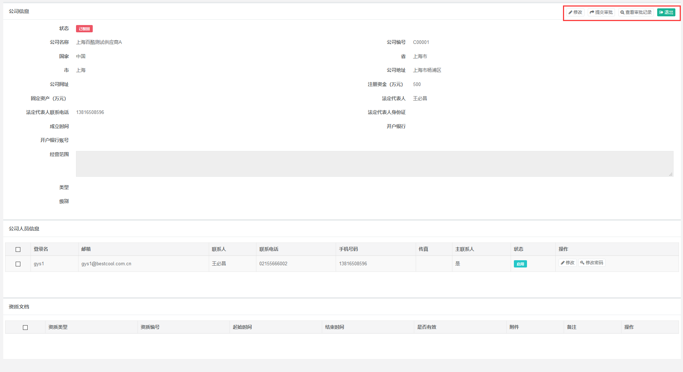
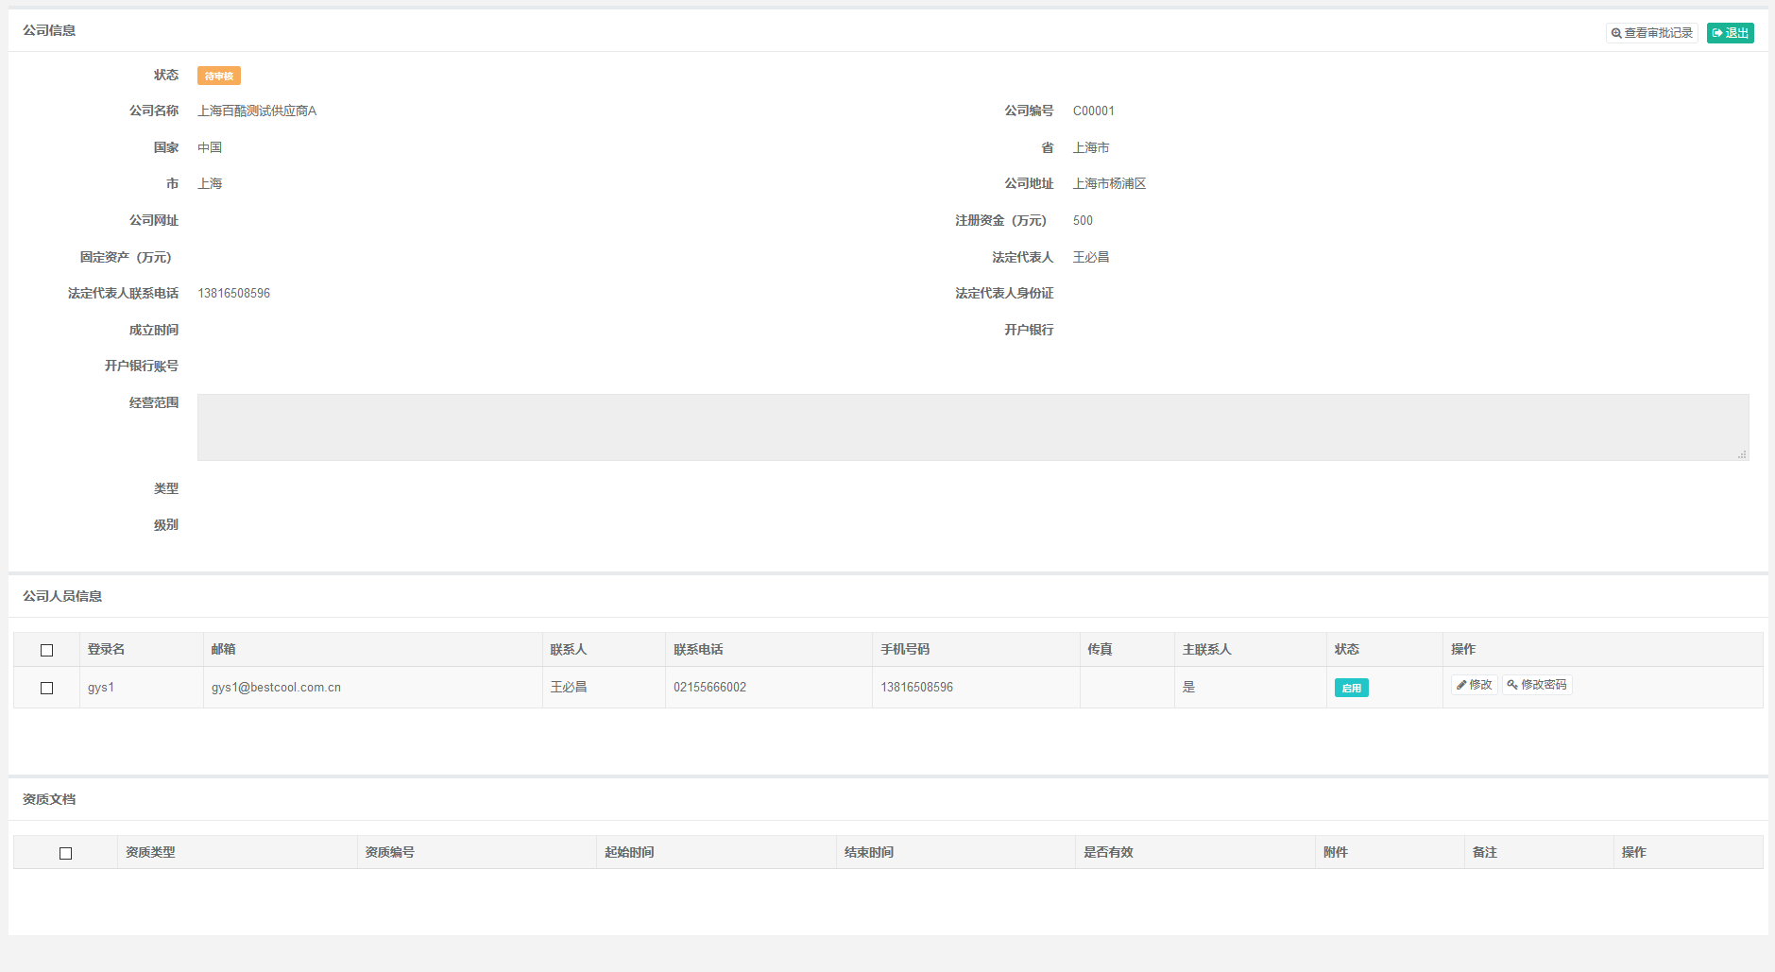
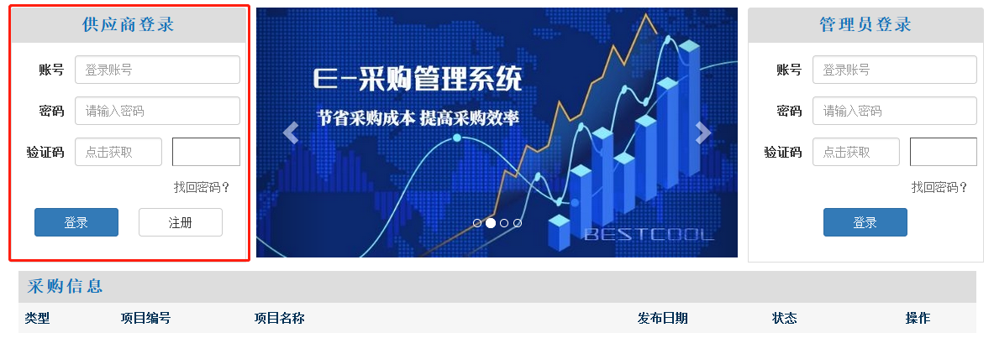
注册 – 登录
图3
图2
注册成功后，返回到系统首页，如图1：
在系统首页左侧供应商登录框中填写登录信息，然后点击“登录”按钮
如果公司信息还在审批中，登录后出现图2：
如果公司信息被驳回后，登录后出现图3：驳回后可点击右上角“修改”进行修改公司信息，确认公司信息无误后，可点击“提交审批”再次提交到采购方进行审批，审批通过后才会正式进入系统
图1

Slide 4
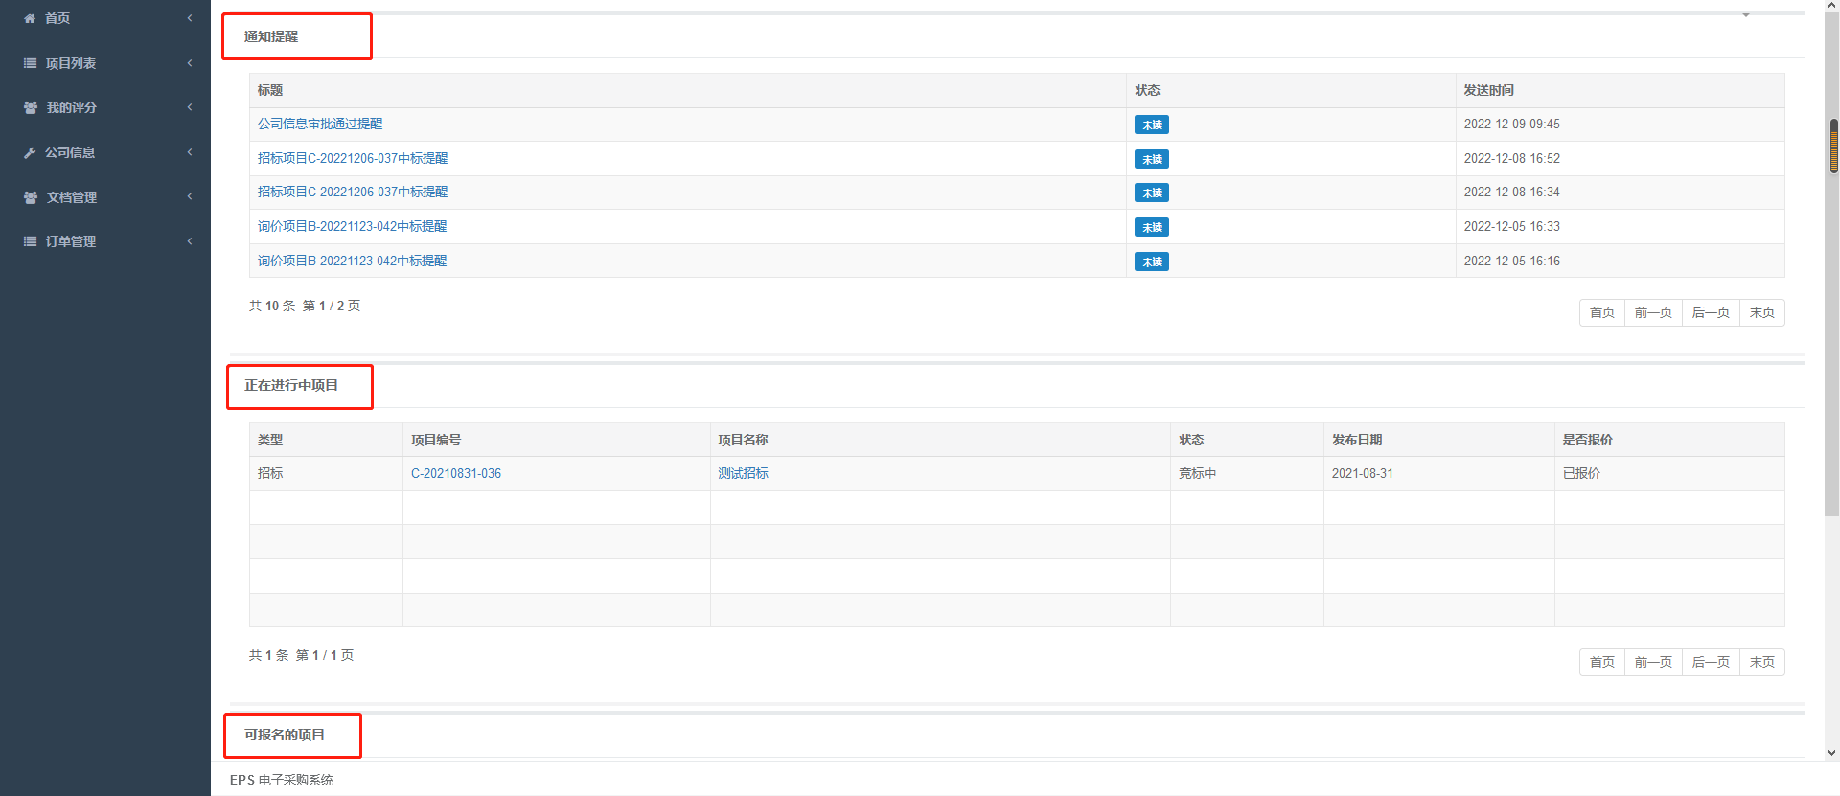
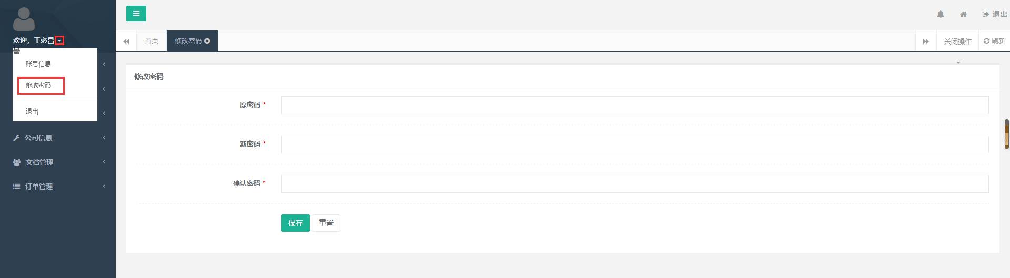
修改密码
图1
图2
公司信息审批通过后，登录系统后，进入如图1：可看到通知提醒、正在进行中的项目和可报名的项目
点击左上角小三角形，再点击修改密码，出现图2：
输入原密码和新密码，点击保存即可修改密码

Slide 5
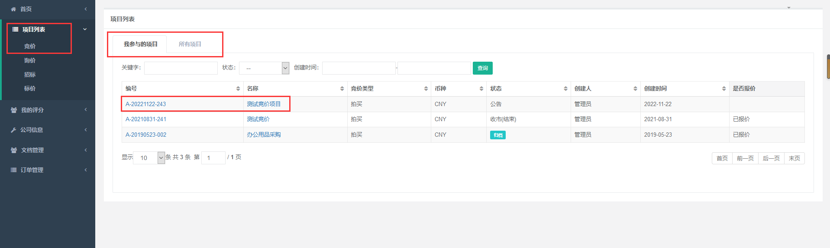
项目列表 – 竞价
点击“项目列表》竞价”进入我参与的竞价项目列表页面，如图：
点击“我参与的项目”可以查看我被邀请的项目和我申请参与的项目
点击“所有项目”可以查看我参与的项目和我可以申请参与的项目
点击编号或名称可以查看项目信息

Slide 6
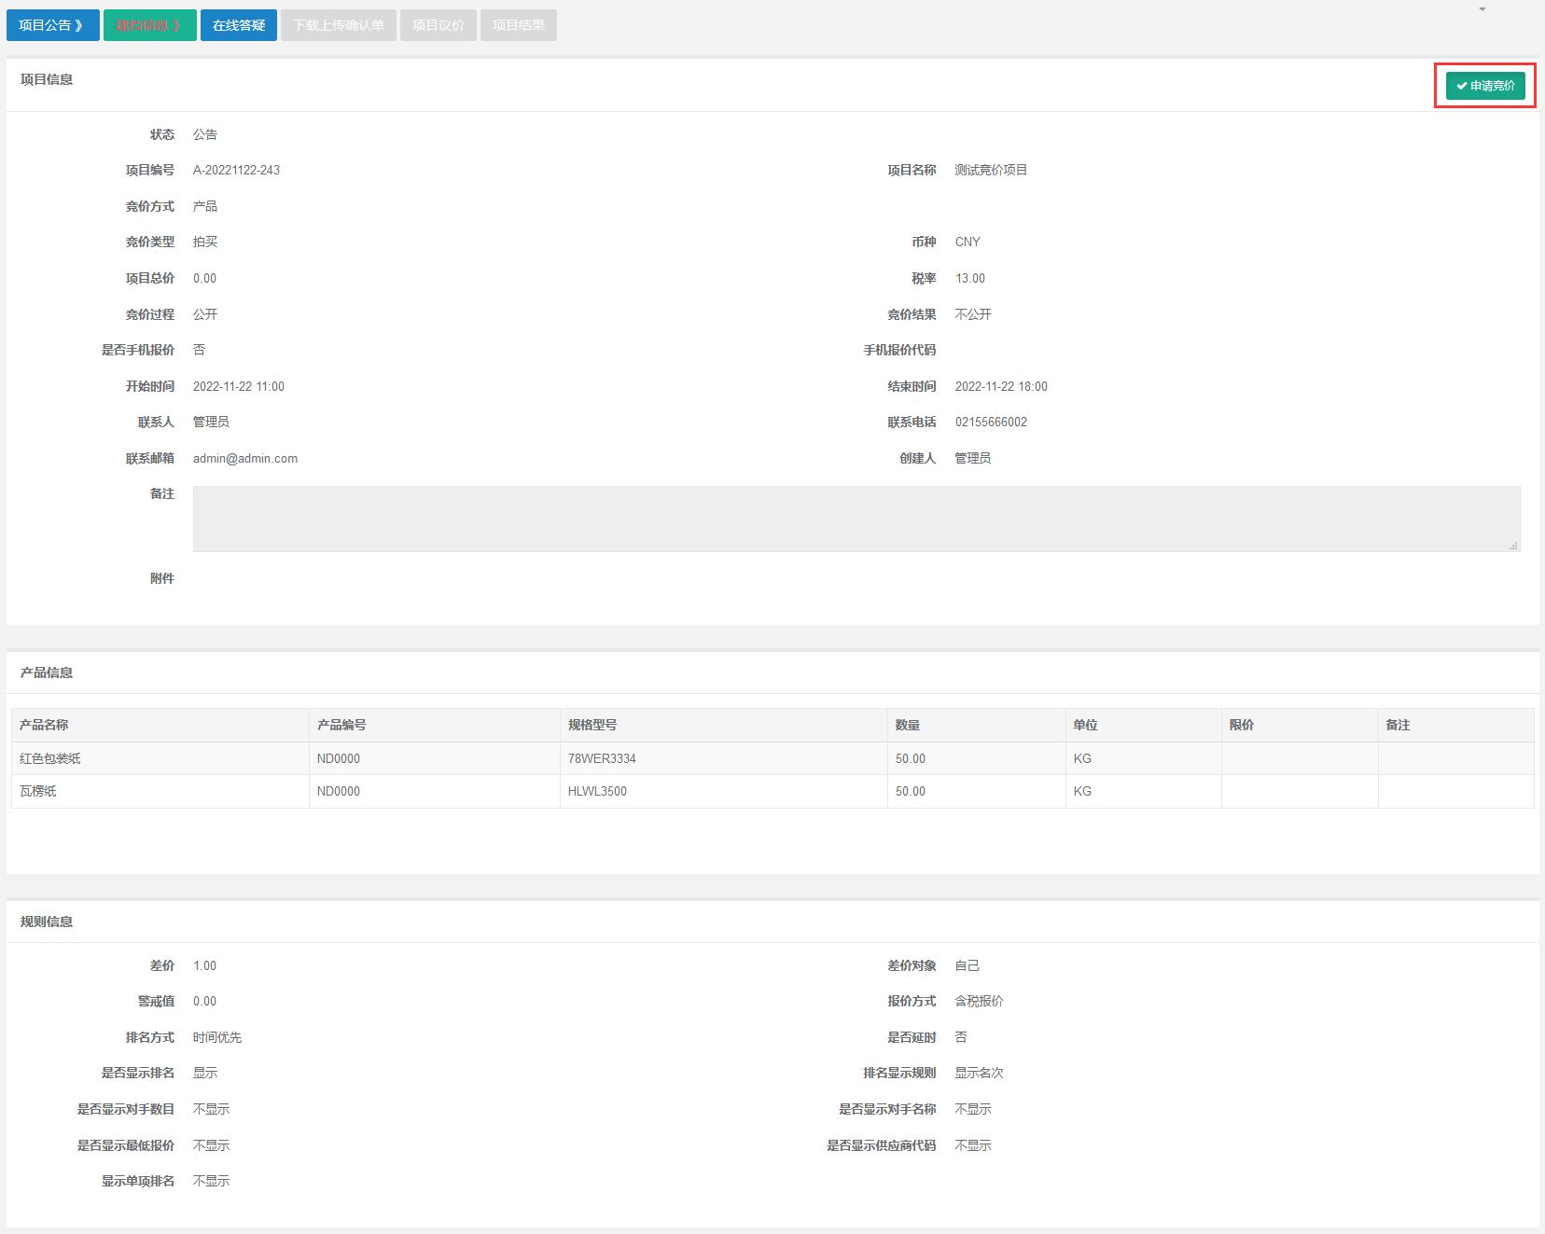

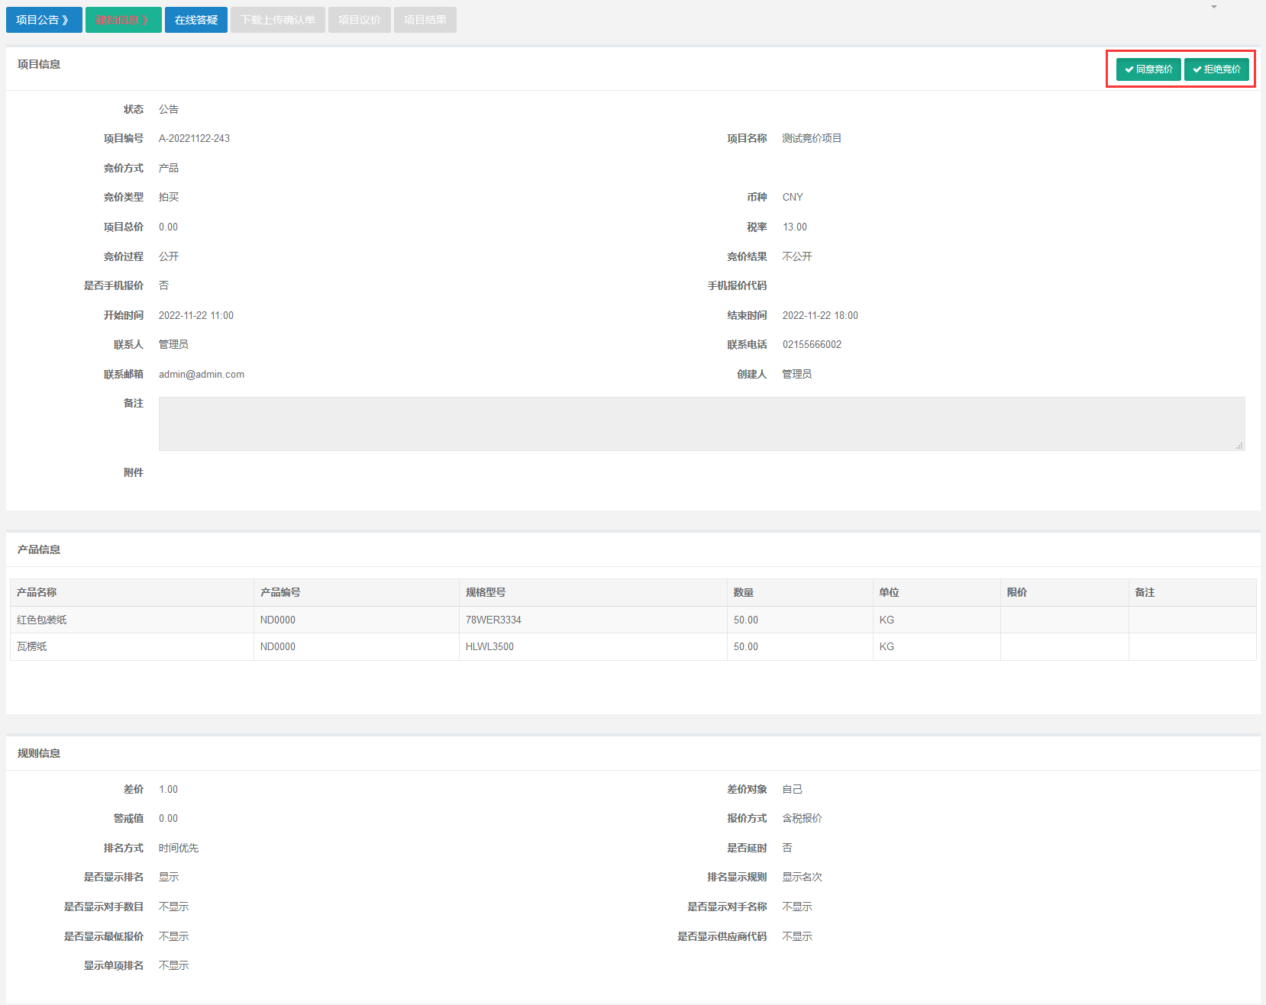

竞价（建档信息）
进入查看项目信息后，如果采购方没有邀请我，则出现“申请竞价”按钮，如图1：
图1中点击“申请竞价”后，需要等待采购方同意，出现图2：
采购方同意后，出现图4：
图1
图2
图3
图4
如果采购方邀请了我，则出现“同意竞价”和“拒绝竞价”按钮，如图3：
点击“同意竞价”，同意后出现图4：
点击“拒绝竞价”，拒绝后显示已拒绝竞价，拒绝后将无法参与报价

Slide 7
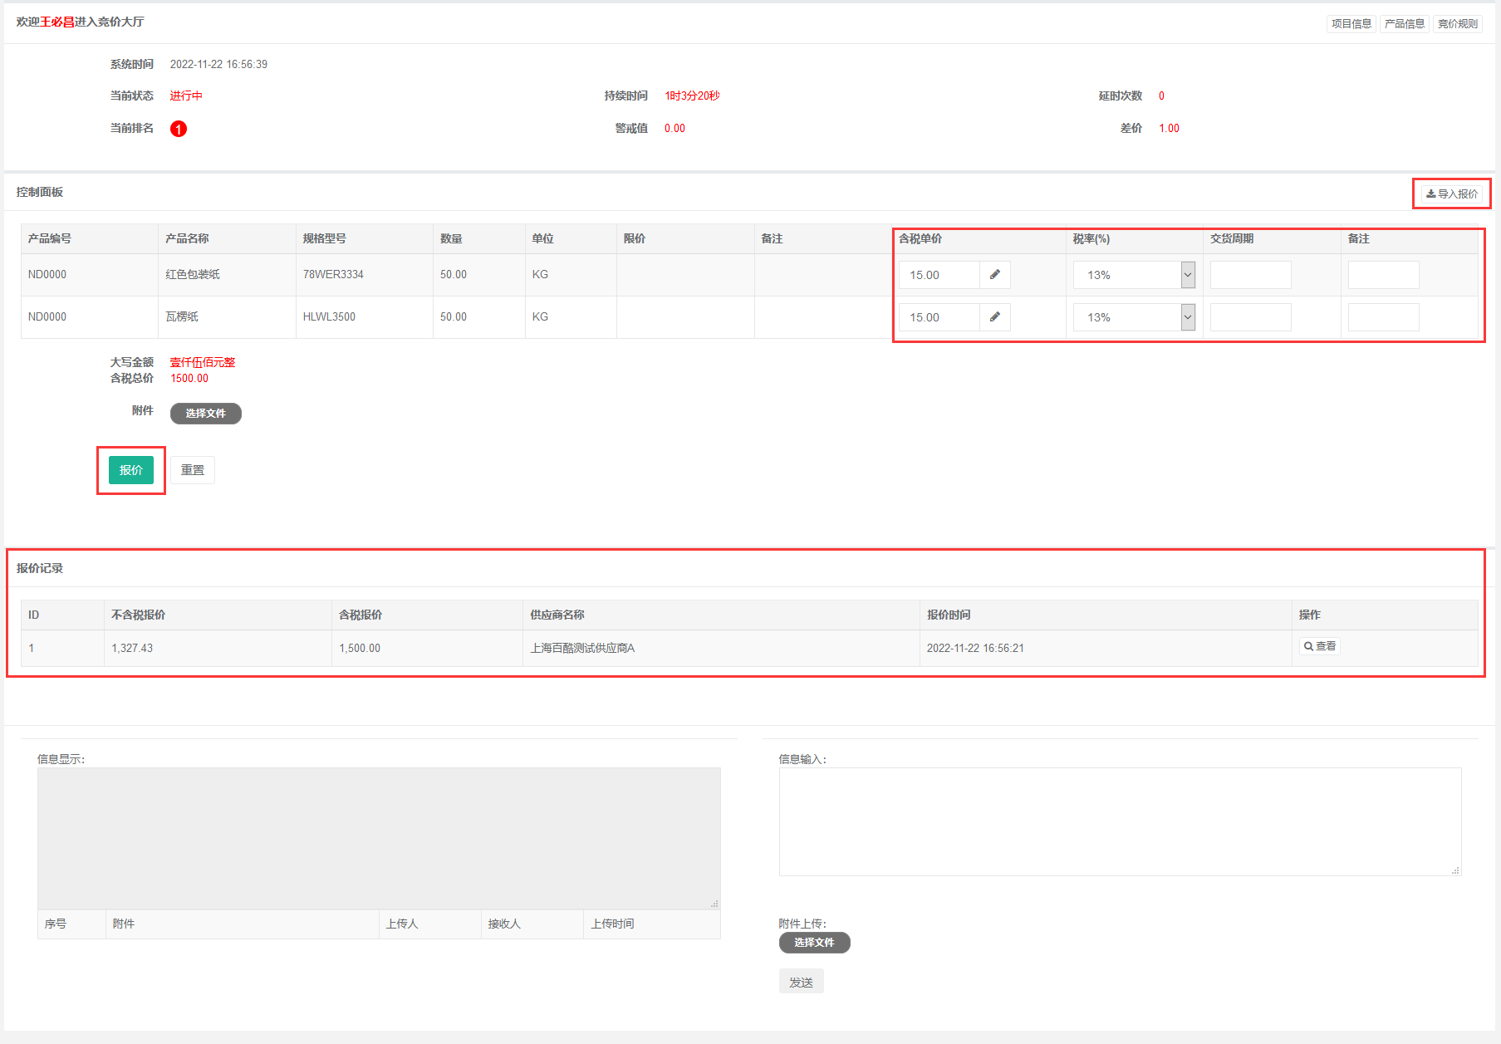
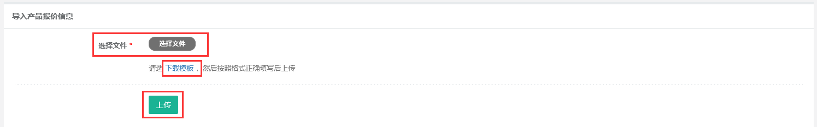
竞价（竞价大厅）
建档信息中点击“进入竞价大厅”后，出现图1：
图1中填写报价信息，点击“报价”即可
报价成功后，在报价记录中可查看报价
图1中点击“导入报价”进入导入产品报价页面，如图2：
点击“下载模板”在下载的模板中根据说明填写价格，然后点击“选择文件”将填写好的模板进行上传，再点击“上传”按钮即可
注：当只有是产品报价时才会显示导入报价按钮
如果是项目报价则不显示导入报价
图1
图2

Slide 8
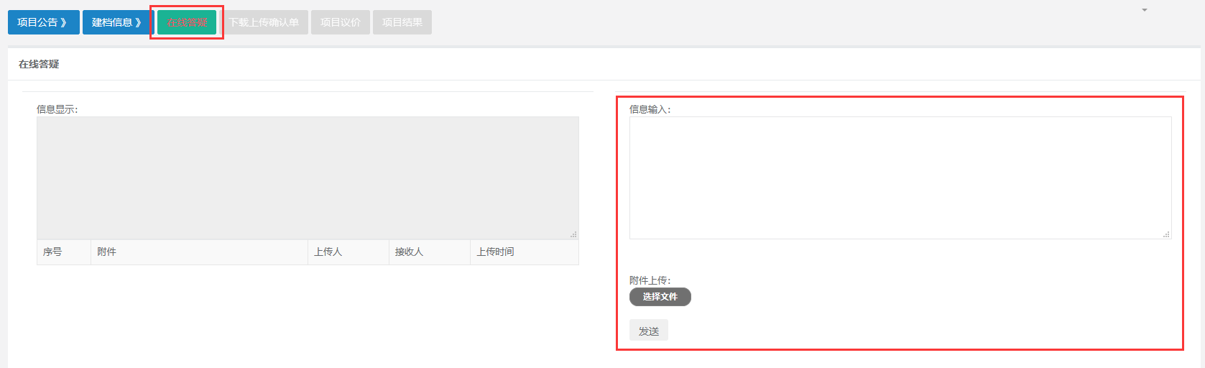
竞价（在线答疑）
点击导航栏中“在线答疑”按钮，进入聊天室页面，如图：
在信息输入中填写需要发送的消息，点击“发送”按钮即可
注：我发送的消息只有采购员可以看到，其他供应商看不到我发送的消息

Slide 9
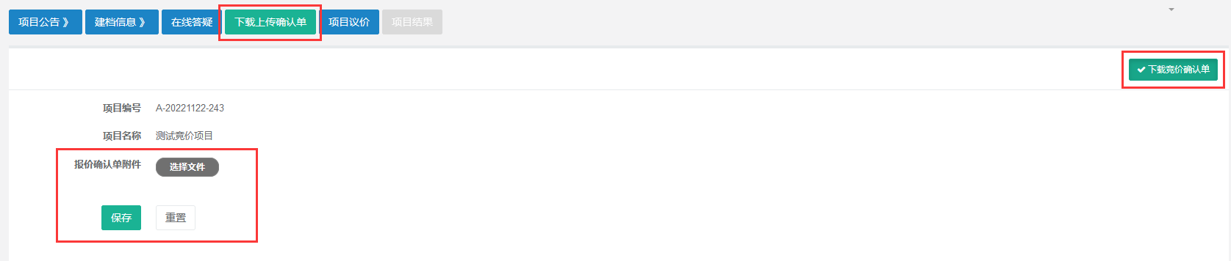
竞价（下载上传确认单）
竞价结束后，点击导航栏中“下载上传确认单”，进入如图：
首先点击“下载竞价确认单”，将下载的确认单进行盖章，然后点击“选择文件”进行上传，再点击“保存”即可

Slide 10
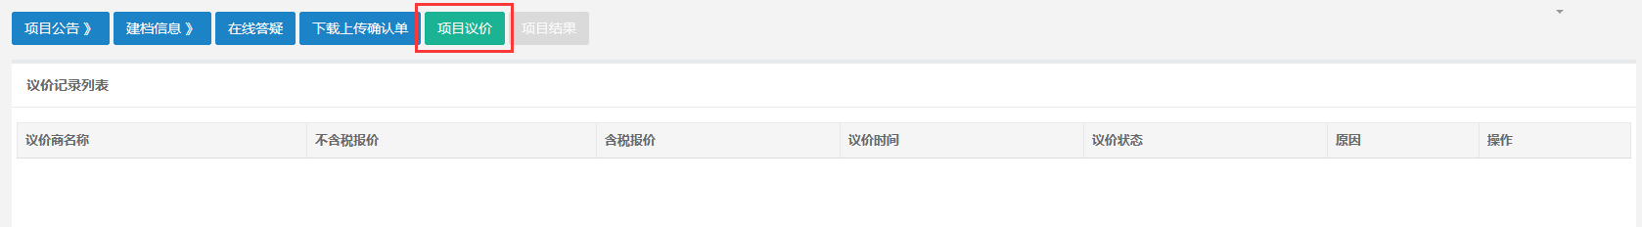
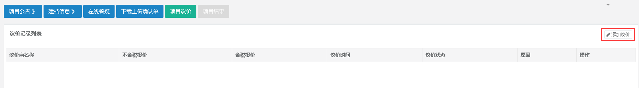
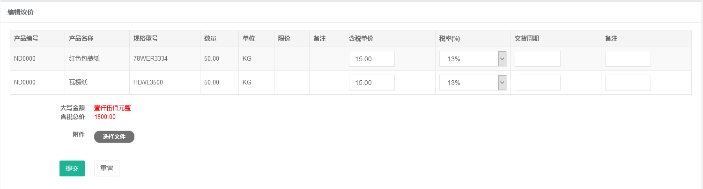
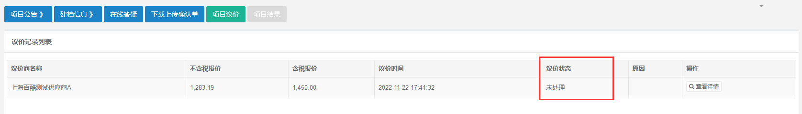
竞价（项目议价）
图1
图2
点击导航栏中“项目议价”进入议价记录列表，如图1：
如果采购方发起了议价，将显示“添加议价”按钮，如图2：
点击“添加议价”出现图3：填写议价信息，点击“提交”
议价提交后，在议价记录列表可以看到提交的议价信息，议价状态显示“未处理”，添加的议价需要等待采购方审核，审核通过后议价状态将显示“通过”，如果审核不通过将显示“不通过”，如图4：
图3
图4

Slide 11
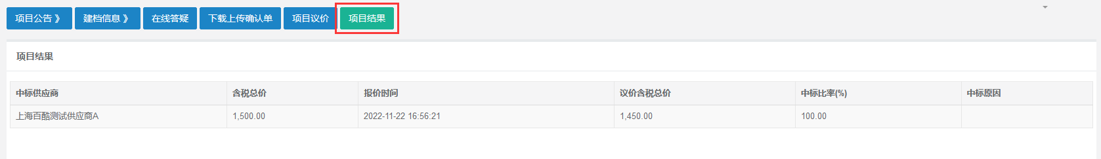
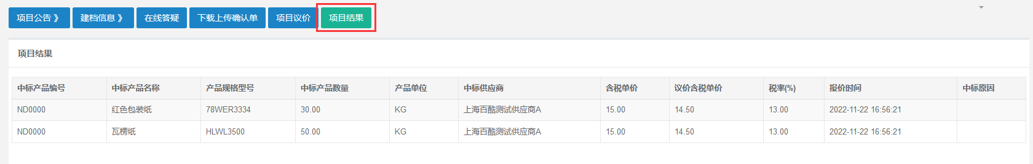
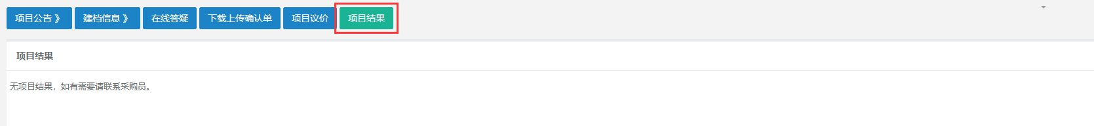
竞价（项目结果）
图1
图2
图3
如果自己已经中标，并且是项目分标，出现图1：
如果自己已经中标，并且是产品分标，出现图2：
如果没有中标，将显示无项目结果，出现图3：
点击导航栏中“项目结果”进入项目结果页面

Slide 12
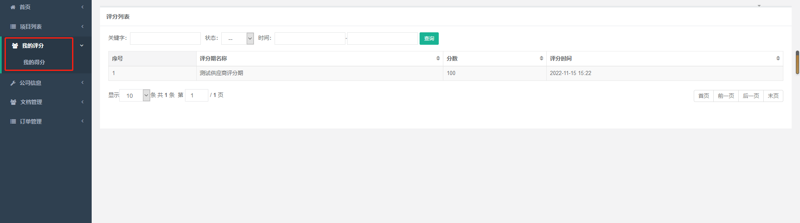
我的评分 – 我的得分
点击“我的评分》我的得分”进入评分列表页面，如图：

Slide 13
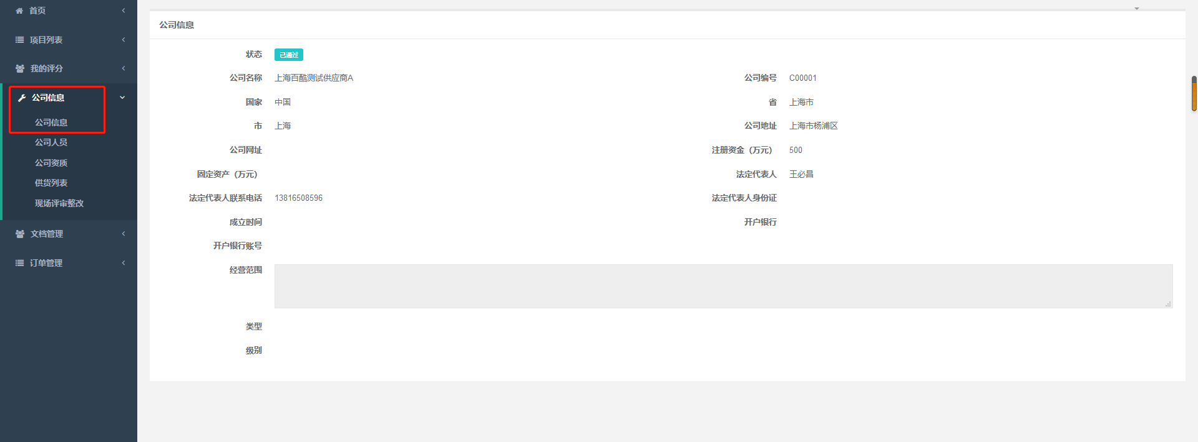
公司信息 – 公司信息
点击“公司信息》公司信息”进入查看公司信息页面，如图：

Slide 14
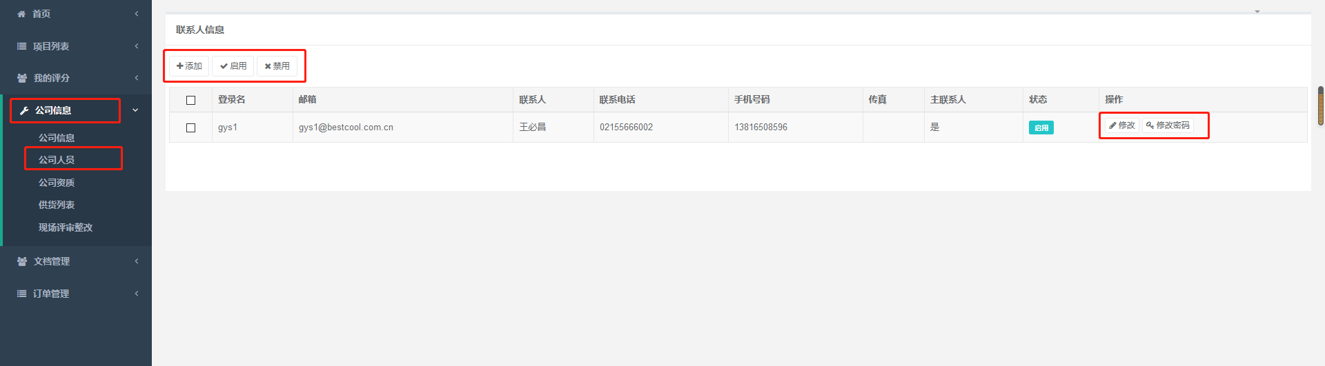
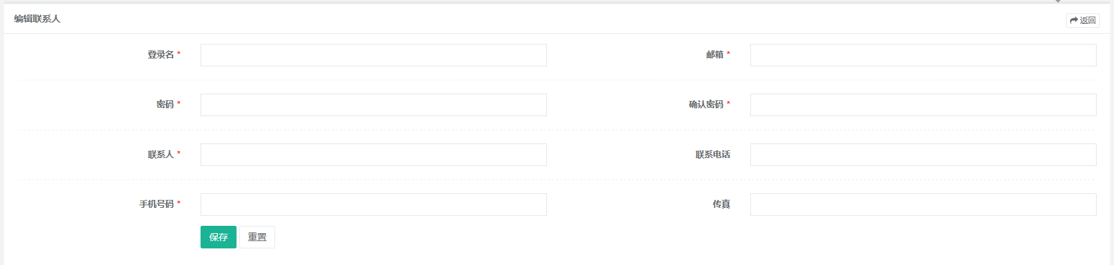
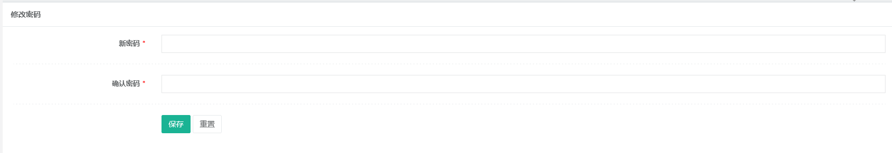
公司信息 – 公司人员
图1
点击“公司信息》公司人员”进入公司联系人信息列表页面，如图1：
点击图1中“添加”可以添加联系人，如图2：
点击图1中“启用/禁用”可以对联系人进行启用禁用操作
点击图1中“修改”可以修改联系人信息，如图2：
点击图1中“修改密码”可以修改联系人登录密码，如图3：
图2
图3

Slide 15
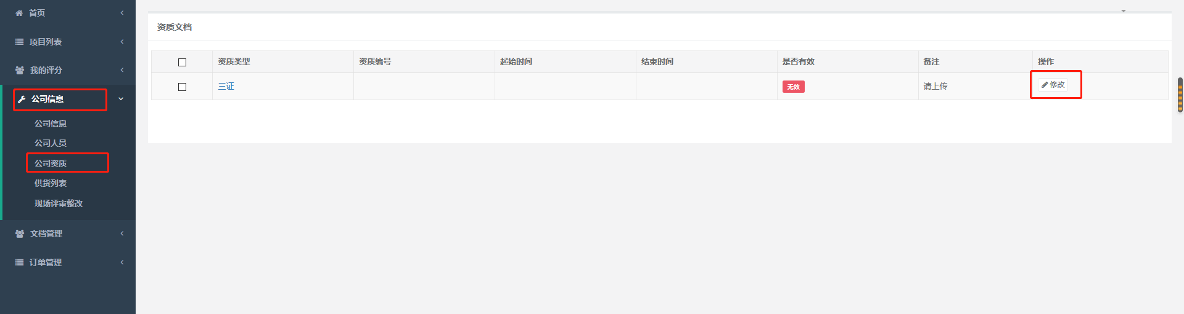
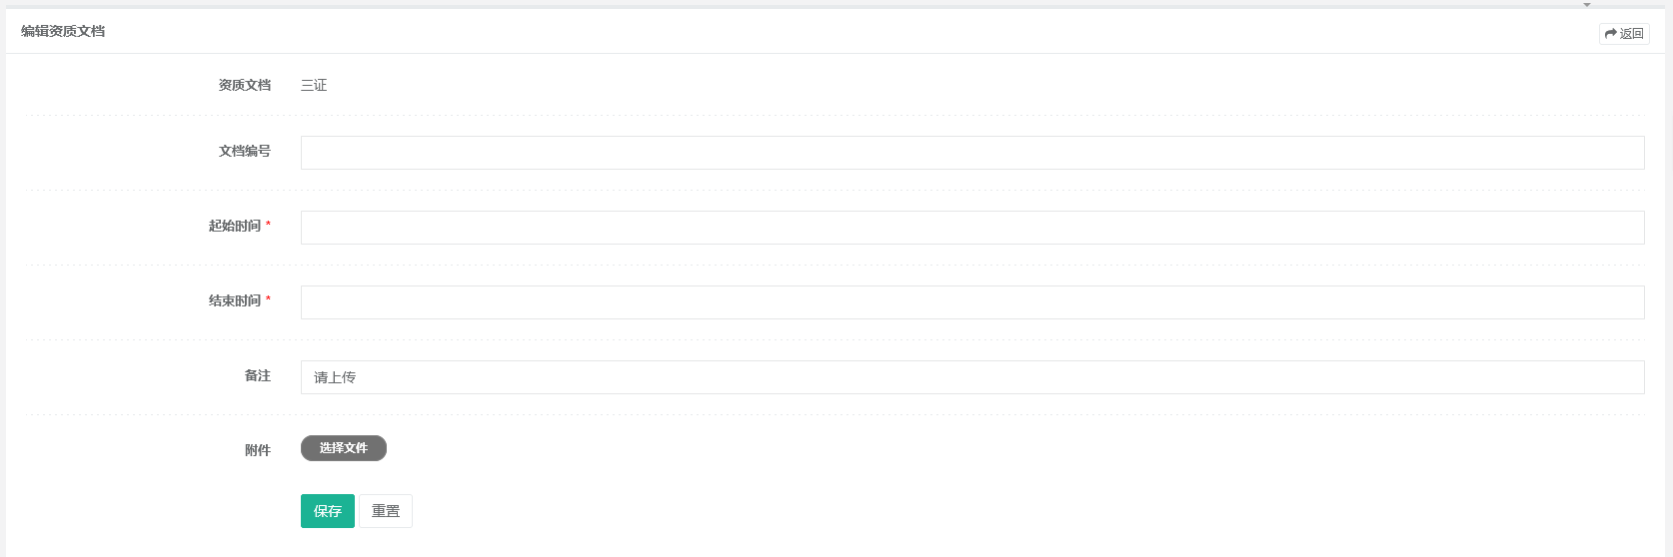
公司信息 – 公司资质
图1
图2
点击“公司信息》公司资质”进入查看资质文档列表页面，如图1：
点击图1中“修改”可以修改资质信息，如图2：

Slide 16
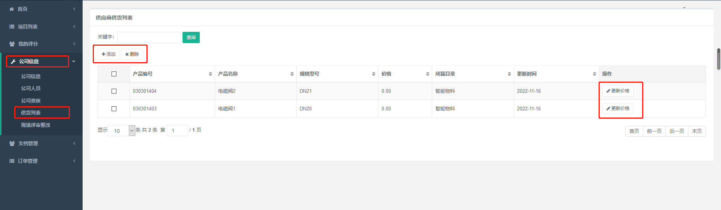
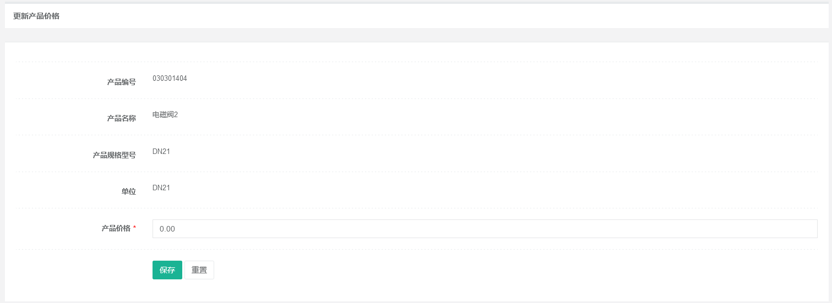
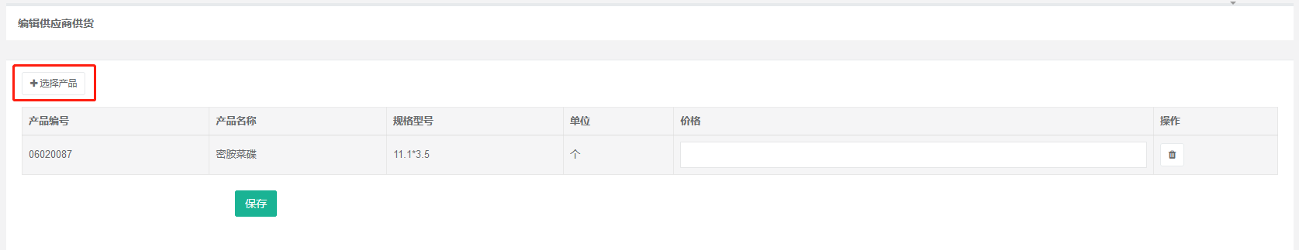
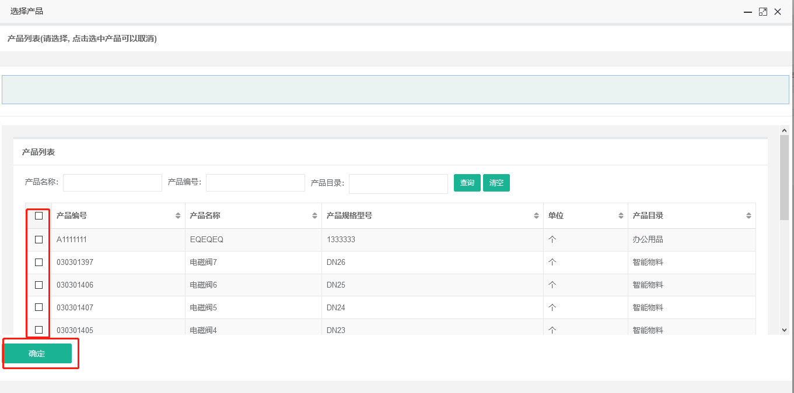
公司信息 – 供货列表
图1
图4
图2
点击“公司信息》供货列表”进入查看公司供货列表页面，如图1：
点击图1中“添加”可以添加供货，进入图2：
点击图2中“选择产品”出现图3：
图3中选择需要添加的产品，然后点击“确定”，选择的产品将自动加载到图2中
点击图2中操作列按钮可以删除添加的产品
填写图2中价格，点击“保存”即可成功添加供货
点击图1中“更新价格”可以修改供货产品的价格，如图4：
图3

Slide 17
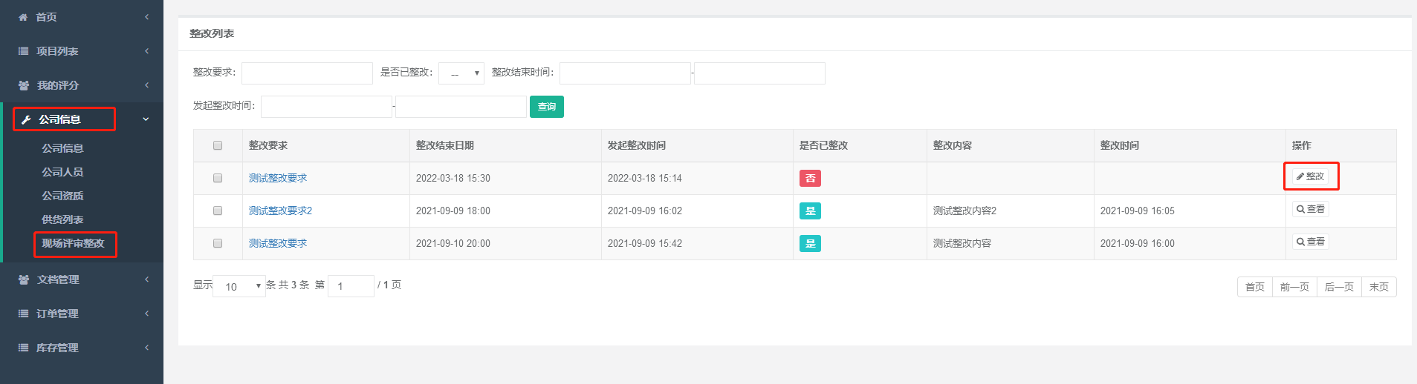
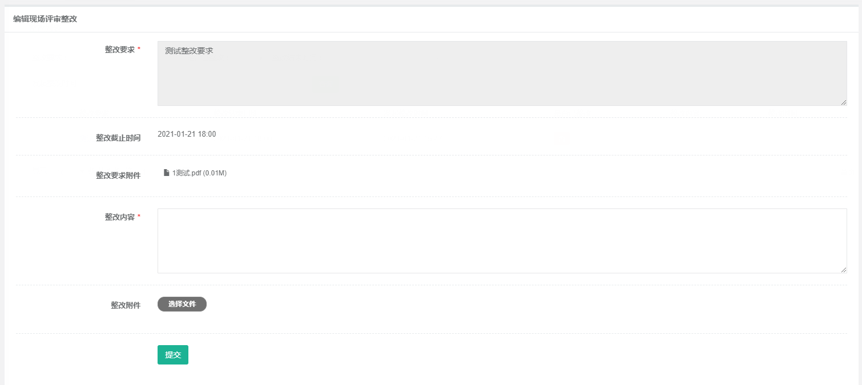
公司信息 – 现场评审整改
图1
图2
点击“公司信息》现场评审整改”进入整改列表页面，如图1：
点击图1中“整改”进入图2：
填写整改内容，上传整改附件，点击“提交”等待采购方审核
点击图1中“查看”可以查看整改内容

Slide 18
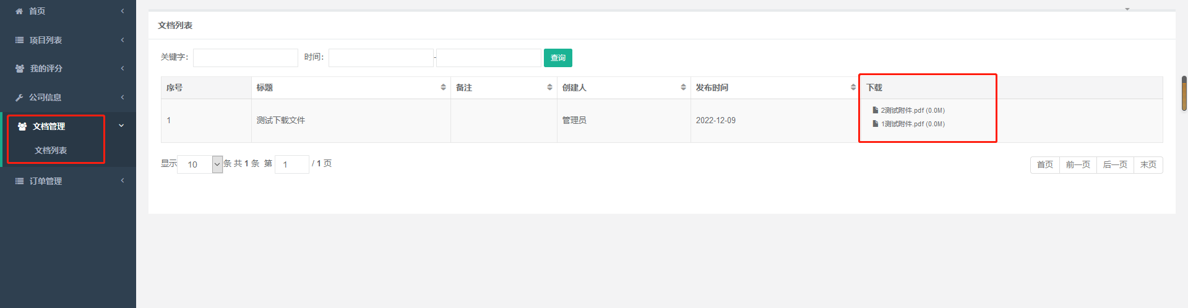
文档管理 – 文档列表
点击“文档管理》文档列表”进入文档列表页面，如图：
点击列表下载列文件可以进行下载

Slide 19
谢谢！
上海百酷信息科技有限公司
提供技术支持
联系电话：021-55666002
E-mail: services@bestcool.com.cn

